Slide 1
7 图形观察技术
图形观察技术涉及图形变换与裁剪，是计算机图形学的基础内容之一。
图形变换涉及几何变换(二维、三维)、投影变换、窗口变换等。
裁剪涉及二维裁剪与三维裁剪

Slide 2
本章主要内容
7.1 坐标系统及其变换
7.2 二维观察
7.3 二维图形裁剪
7.4 投影变换
7.5 三维观察
7.6 三维图形裁剪

Slide 3
7.1 坐标系统及其变换-坐标系
7.1.1 坐标系统
图形学中采用了许多各具特色的坐标系统，
从纬度看有：
  一维坐标系
  二维坐标系
  三维坐标系

Slide 4
从坐标轴之间的空间关系看有：
直角坐标系，极坐标系，仿射坐标系，圆柱坐标系，球坐标系，
另外，在图形学中为了通过显示设备观察几何物体的特征，还引入了一系列用于显示及输出的坐标系统，如：用户坐标系，观察坐标系，设备坐标系，规格化设备坐标系等。

Slide 5
图形输入输出中常用的几种坐标系
造型坐标系
用户坐标系
观察坐标系
规格化的设备坐标系
设备坐标系
直角坐标系
仿射坐标系
圆柱坐标系
球坐标系
极坐标系
坐标系

Slide 6
左右手坐标系统
在计算机图形软件中所采用笛卡尔(cartesian)直角三维坐标系统，按照z轴方向的不同有两种形式：
1右手系统：当用右手握住z轴时，大姆指指向z轴的正方向，其余四个手指从x轴到y轴形成一个弧。

Slide 7
2左手系统
当用左手握住z轴时，大姆指指向z轴的正方向；其余四个手指从x轴到y轴形成一个弧。

Slide 8
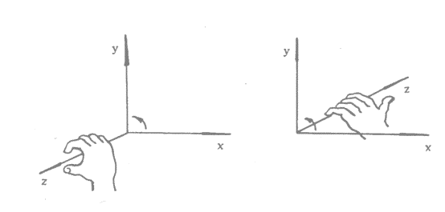
左右手坐标系图
右手系统 左手系统

Slide 9
7.1.1坐标系统介绍-用户坐标系
用户坐标系（WC）又叫世界坐标系，为右手三维直角坐标系，其坐标范围可以是任意大小，其它坐标系都参照用户坐标系定义。

Slide 10
（1）直角坐标系
又叫迪卡尔坐标系，绘制工程图常用的坐标系，分为左手与右手两种坐标系。空间任一点可表示为op=xi+yj+zk,I、j、k为互相垂直的矢量，又叫基底

Slide 11
（2）仿射坐标系
若把直角坐标系中i,j,k放宽为三个不公面的（即线形无关的）矢量。αβγ则空间一点可表示为：op=aα+bβ+cγ则
o αβγ构成仿射坐标系，其中基底不要求垂直。

Slide 12
（3）圆柱坐标系
若设N为直角坐标系中一点p在xoy平面上的垂足，它在xoy面上的极坐标为（ρφ），则称（ρφz）为点p的圆柱坐标，o ρφz为圆柱坐标系，并且有：
X=ρcosφ,y= ρsinφ,z=z
ρ=(x²+y²)^{1/2} cos φ=x/ ρ
sin φ=y/ ρ

Slide 13
（4）球坐标系
若N为直角坐标系xoy平面上的垂足，op与z轴的夹角为θ，ON与x轴夹角为Ψ，令op=γ，则（γ θ Ψ）为点p在oγ θ Ψ球坐标中的坐标，其中γ为球半径， θ为顶角， Ψ为方位角，并且0<= θ<=180,o<= Ψ<=360,x= γsin θcos Ψ, y= γ sin θ sin Ψ ,z= γcosθ
γ=(x²+y²+z²)^{1/2}

Slide 14
（5）极坐标系
略

Slide 15
坐标系统介绍-造型坐标系
造型坐标系（MC）为右手三维直角坐标系，用于在独立于用户坐标系的情况下定义物体的几何特征。此时所定义的每个物体都有各自的坐标原点和长度单位，所以指定了造型坐标系的坐标原点在用户坐标系中的位置后，经过平移可将物体放在用户坐标系中，故造型坐标系又叫局部坐标系，用户坐标系又叫全局（整体）坐标系。

Slide 16
坐标系统介绍-观察坐标系
观察坐标系VC （View Coordinate ）为左手三维直角坐标系。可在用户坐标系的任何位置任何方向定义，是依据窗口的方向和形状在用户坐标平面中定义的直角坐标系，常以视点位置为坐标原点，方向指向用户坐标原点（观察方向），两原点间为观察平面（如图），其作用为：
  用于指定裁剪空间
  通过定义观察平面，把三维物体的用户坐标变换成规格化的设备坐标。

Slide 17
坐标系统介绍-设备坐标系
设备坐标系（DC）为左手三维直角坐标系，用于在图形设备上指定窗口和视图区，坐标范围可以是任意大小，通常是定义像素和位图的坐标系，原则上可以s是任意坐标系，但一般为迪卡尔坐标系。

Slide 18
坐标系统介绍-规格化的设备坐标系（ Normalized Device Coordinate ）
规格化的设备坐标系（NDC）为左手三维直角坐标系，它是与设备无关的坐标系，用来定义视图区，是图形软件在描绘设计对象时所使用的坐标系，它是将二维的设备坐标系规格化到（0.0，0.0）到（1.0，1.0）的坐标范围内形成的（三维类似）。
通过规格化的设备坐标系可使图形软件在不同设备间方便的移植。

Slide 19
为了在三维空间中创建并显示一个或者多个几何体，必须首先建立用户坐标系，接着指定视点的方位，在多种坐标系之间实现变换后再进行投影变换，才能得到物体的成像。

Slide 20
7.2 二维观察
7.2.1 窗口区与视图区
7.2.2 用户坐标系到观察坐标系的变换
7.2.3 窗口到视图的变换
7.2.4 规格化坐标系到设备坐标系的变换

Slide 21
7.2.1 窗口区与视图区
一、用户域和窗口区（1）
1 ．用户域：程序员用来定义草图的整个自然空间(WD)
  人们所要描述的图形均在用户域中定义。
  用户域是一个实数域，理论上是连续无限的。
2． 窗口区：用户指定的任一区域(W)，或者说将在用户坐标系中需要进行观察和处理的一个坐标区域称为窗口（Window）

Slide 22
  窗口区W小于或等于用户域WD
  小于用户域的窗口区W叫做用户域的子域。
  窗口可以有多种类型，矩形窗口、圆形窗口、多边形窗口等等
  窗口可以嵌套，即在第一层窗口中可再定义第二层窗口，在第I层窗口中可再定义第I+1层窗口等等。

Slide 23
二、屏幕域和视图区（1）
1.屏幕域(DC)：设备输出图形的最大区域，是有限的整数域。如图形显示器分辨率为1024×768→DC[0..1023]×[0..767]
2． 视图区：任何小于或等于屏幕域的区域，或者说将窗口映射到显示设备上的坐标区域称为视区（Viewport）
视图区用设备坐标定义在屏幕域中
窗口区显示在视图区，需做窗口区到视图区的坐标转换。
视图区可以有多种类型：圆形、矩形、多边形等。
视图区也可以嵌套。

Slide 24
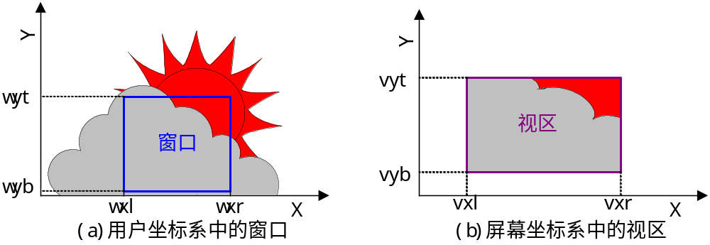
要将窗口内的图形在视区中显示出来，必须经过将窗口到视区的变换（Window-Viewport Transformation）处理，这种变换就是观察变换（Viewing Transformation）。

Slide 25
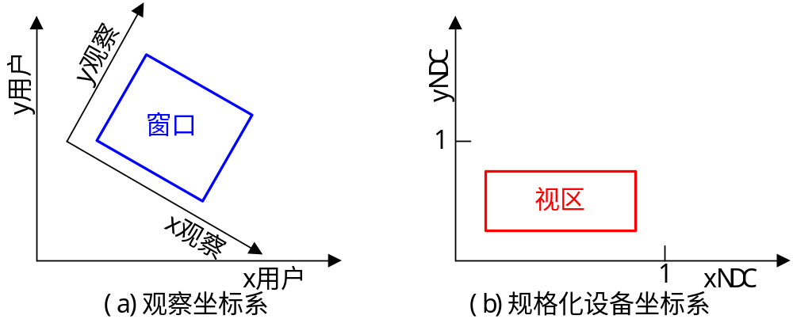
Y
窗
口
X
用户坐标系中旋转的窗口

Slide 26
整体放缩效果
(d)视区3
(c) 视区2
(b) 视区1
(a) 原图及窗口
整体放缩效果（窗口不变、视区变）
漫游效果

Slide 27
变焦距效果
3
2
1
1
2
3
(b)与窗口对应
(c)与窗口对应
(d)与窗口对应
的视区1
的视区2
的视区3
(a) 原图及变化的窗口
变焦距效果（窗口变、视区不变）

Slide 28
引入了观察坐标系和规格化设备坐标系后，观察变换分为如下图所示的几个步骤，通常称为二维观察流程。
应用
窗口到视
用户坐
观察坐
视图区从
程序
区(规范
标系到
VC
标系下
规范化坐
在图形
到图
WC
VC
化设备坐
NDC
DC
观察坐
对窗口
标系到设
设备上
形的
标系中定
标系间
进行裁
备坐标系
输出
用户
义)的变
的变换
剪
的变换
坐标
换
两维观察流程

Slide 29
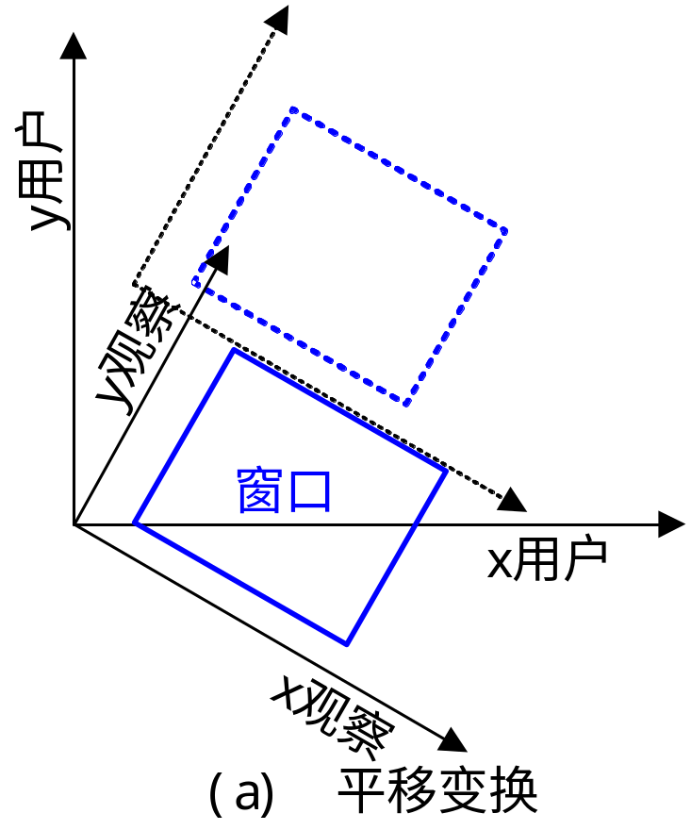
7.2.2 用户坐标系到观察坐标系的变换
用户坐标系到观察坐标系的变换分由两个变换步骤合成：
1. 将观察坐标系原点移动到用户坐标系原点

Slide 30
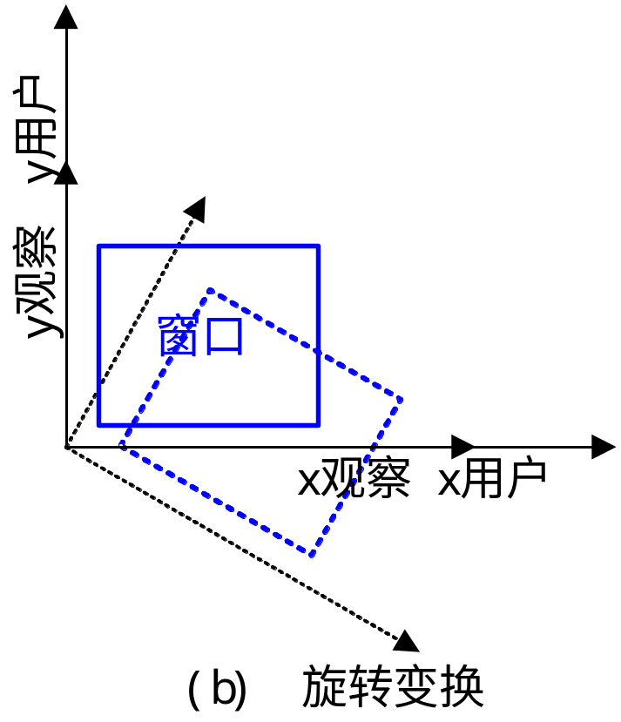
2. 绕原点旋转使两坐标系重合

Slide 31
7.2.3 窗口区到视图区的坐标变换
要将窗口内的点（x_{w},y_{w}）映射到相对应的视区内的点（x_{v},y_{v}）需进行以下步骤：
(1) 将窗口左下角点移至用户系统系的坐标原点
(2) 针对原点进行比例变换
(3) 进行反平移

Slide 32
（1）步平移量为：（-WL,-WB）
（2）步中比例因子为：
Sx=（VR-VL）/（WR-WL）
Sy=（VT-VB）/（WT-WB）

Slide 33
（3）步综合变换矩阵为：

Slide 34
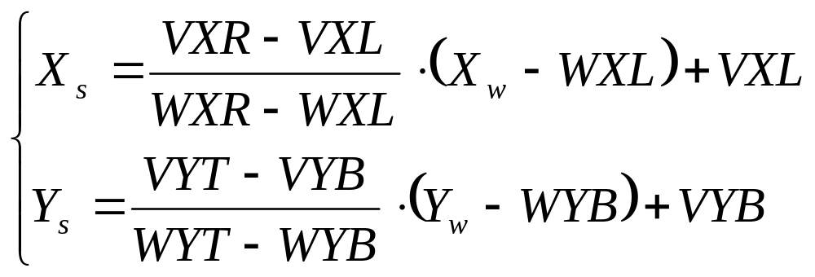
窗口区和视图区的坐标变换（二）
设窗口的四条边界WXL,WXR,WYB,WYT
视图的四条边界VXL,VXR,VYB,VYT
则用户坐标系下的点（即窗口内的一点）(Xw,Yw)对应屏幕视图区中的点（Xs,Ys），其变换公式为

Slide 35
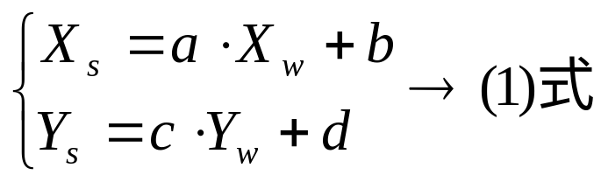
窗口区和视图区的坐标变换
简化为：
1) 当a≠c时，即x 方向的变化与y方向的变化不同时，视图中的图形会有伸缩变化，图形变形。
2) 当a=c=1，b=d=0则Xs=Xw,Ys=Yw,图形完全相同。

Slide 36
窗口到视区的变换
Y
Y
vyt
(x
,y
)
wyt
v
v
(x
w
,y
w
)
视区
窗口
vyb
wyb
wxl
wxr
X
vxl
vxr
X
(a)窗口中的点
(b)视区中的点
窗口到视区的变换

Slide 37
7.2.4 从规格化坐标到设备坐标的变换
窗口到视图区的二维（三维）变换需要将规格化坐标变换成设备坐标。

Slide 38
7.3 二维裁剪
7.3.1 直线段的裁剪
7.3.2 多边形的裁剪
7.3.3 字符的裁剪

Slide 39
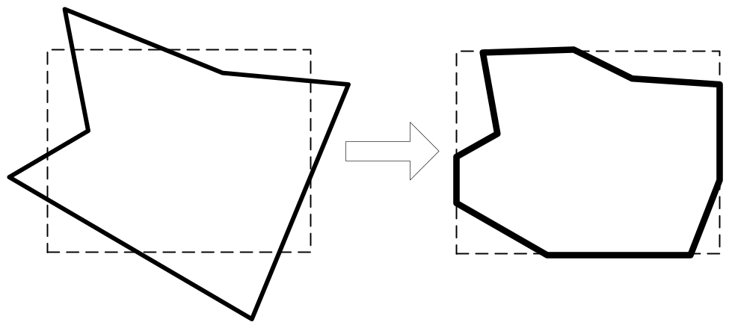
裁剪
裁剪：确定图形中哪些部分落在显示区之内，哪些落在显示区之外,以便只显示落在显示区内的那部分图形。这个选择过程称为裁剪。
图形裁剪算法，直接影响图形系统的效率。

Slide 40
裁剪类别
点的裁剪
直线段裁剪
多边形的裁剪
字符裁剪

Slide 41
点的裁剪
图形裁剪中最基本的问题。
假设窗口的左下角坐标为(xL,yB),右上角坐标为(xR,yT)，对于给定点P(x,y),则P点在窗口内的条件是要满足下列不等式：xL <= x <= xR
并且yB <= y <= yT，否则，P点就在窗口外。
问题：对于任何多边形窗口，如何判别？
(x_{R},y_{T} )
(x_{L},y_{B} )

Slide 42
7.3.1 直线段裁剪
直线段裁剪算法是复杂图形裁剪的基础。复杂的曲线可以通过折线段来近似，从而裁剪问题也可以化为直线段的裁剪问题。
直接求交算法
Cohen-Sutherland算法
Cyrus-beck算法
中点算法
梁友栋－barskey算法

Slide 43
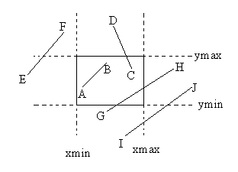
直线段裁剪
裁剪线段与窗口的关系：
(1)线段完全可见；
(2)显然不可见；
(3)其它
提高裁剪效率：
快速判断情形(1)、(2)
对于情形(3)，设法减少求交次数和每次求交时所需的计算量。

Slide 44
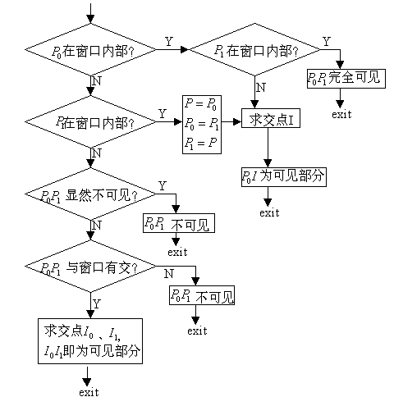
一、直接求交算法
直线与窗口边都
写成参数形式，求参数值。

Slide 45
二、Cohen-Sutherland裁剪
Cohen（库恩）-Sutherland（萨瑟蓝得）
基本思想：
对于每条线段P₁P₂分为三种情况处理:
（1）若P₁P₂完全在窗口内，则显示该线段P₁P₂。
（2）若P₁P₂明显在窗口外，则丢弃该线段。
（3）若线段不满足（1）或（2）的条件，则在交点处把线段分为两段。其中一段完全在窗口外，可弃之。然后对另一段重复上述处理。
为快速判断，采用如下编码方法：

Slide 46
二、 Cohen-Sutherland裁剪
实现方法：将窗口边线两边沿长，得到九个区域，每一个区域都用一个四位二进制数标识，直线的端点都按其所处区域赋予相应的区域码，用来标识出端点相对于裁剪矩形边界的位置。
A
1001
1000
1010
C
D
0001
0000
0010
B
0101
0100
0110

Slide 47
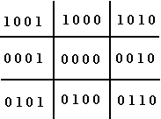
二、 Cohen-Sutherland算法
将区域码的各位从右到左编号，
则坐标区域与各位的关系为：
上 下 右 左 X X X X
任何位赋值为1，代表端点落在相应的位置上，否则该位为0。若端点在剪取矩形内，区域码为0000。如果端点落在矩形的左下角，则区域码为0101。

Slide 48
二、 Cohen-Sutherland算法
一旦给定所有的线段端点的区域码，就可以快速判断哪条直线完全在剪取窗口内，哪条直线完全在窗口外。实现过程如下：

Slide 49
设直线p1，p2两端点代码分别为code1，code2。
则：
（1）若code1∪ code2=0，则直线在窗口内，全部显示（保留）
（2）若code1 ∩ code2≠0，说明两端点均在窗口外，应全部舍弃。

Slide 50
（3）若上述两种情况均不成立，则计算直线段与窗口边界的交点，在交点处把线段分为两段。其中一段完全在窗口外，可弃之。然后对另一段重复上述处理。具体实现过程如下：

Slide 51
（1）输入直线两端点坐标p₁(x₁,y₁),p₂(x₂,y₂),以及窗口的四条边界坐标：wyt,wyb,wxl,wxr.
（2）对p₁,p₂进行编码分别为code1,code2
且code1为：a₁b₁c₁d₁
code2为：a₂b₂c₂d₂

Slide 52
二、 Cohen-Sutherland裁剪
（3）若code1∪ code2=0，即ai、bi都为0，则直线在窗口内，全部显示（保留），转（5），若code1 ∩ code2≠0，即code1、 code2中有一个相同位都是1，也即
（a₁ ∩ a₂)）∪（b₁ ∩ b₂） ∪ （c₁ ∩ c₂） ∪ （d₁ ∩ d₂）=1，说明两端点均在窗口外，应全部舍弃，转（7）。

Slide 53
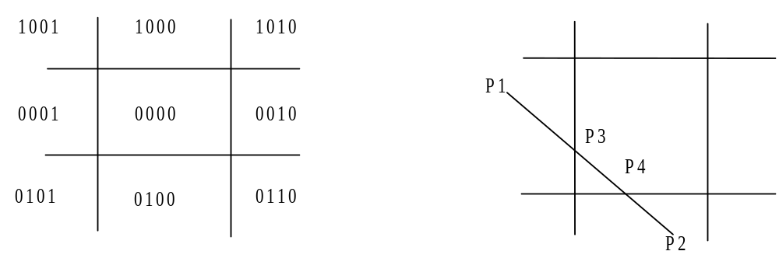
二、 Cohen-Sutherland裁剪
当上述两个条件都不满足时，进行步骤（4）。

Slide 54
二、 Cohen-Sutherland裁剪
（4）判断直线与四个边界的相交情况，具体为：

Slide 55
二、 Cohen-Sutherland裁剪
若a₁ ∪ a₂=1,则直线与窗口上边界相交，删去交点以上部分
若b₁ ∪ b₂=1,则直线与窗口下边界相交，删去交点以下部分
若c₁ ∪ c₂=1,则直线与窗口右边界相交，删去交点以右部分
若d₁ ∪ d₂=1,则直线与窗口左边界相交，删去交点以左部分，将交点坐标求出以后返回（1）

Slide 56
（5）用直线扫描算法画出当前的直线。
（6）算法结束。

Slide 57
二、 Cohen-Sutherland直线裁剪算法小结
优点：简单，易于实现。可以简单的描述为将直线在窗口左边的部分删去，按左，右，下，上的顺序依次进行，处理之后，剩余部分就是可见的了。在这个算法中求交点是很重要的，决定了算法的速度。另外，本算法对于其它形状的窗口未必同样有效。
特点：用编码方法可快速判断线段的完全可见和显然不可见。

Slide 58
编程注意：
（1）对一条线端坐简单测试失败后，再计算线段与窗口边界的交点，但是不必要把线段与窗口的每条边求交，只需按照顺序（左右下上，或者上下右左）探测到端点区号的某一位不为零时，才将此线段与对应的窗口边界进行求交。

Slide 59
（2）求出一条线段与一条窗口的边界的交点后，从位于这条边界外侧的线段端点到该交点之间的一条线段就被自动裁掉，用交点坐标代替被裁减掉的点的坐标即可实现。

Slide 60
举例
如图所示，叙述对线段p1p2进行Cohen-Sutherland(编码法)法裁剪的过程
P1
P3
·
P4
·
P2

Slide 61
1）如图：求直线段所在区号：code1=0001,code2=0100.
(2) 对线段p1,p2做简单测试，code1∪code2 ≠0，code1∩code2 =0，属于第三种情况，即不能简单接受，也不能简单裁剪掉

Slide 62
（3）由code1=0001可知p1在窗口左边，计算p1p2与窗口左边界的交点p3，并求p3所在区号，code3=0000,说明p3在窗口内，而p1p3必在窗口外，应舍弃。对线段p3p2重复上述处理
（4）对线段p3p2，code2∪code3≠0,且code2∩code3 =0，仍属于情况三

Slide 63
（5）由code2=0100知，p2在窗口下方，计算p3p2与窗口下边界的交点p4，并求p4所在区号，code4=0000，即线段p4p2必在窗口外，对p3p4重复上述操。
（6）对于p3p4，因为code3∪code4=0，故p3p4直接接受，保留。
（7）结束。

Slide 64
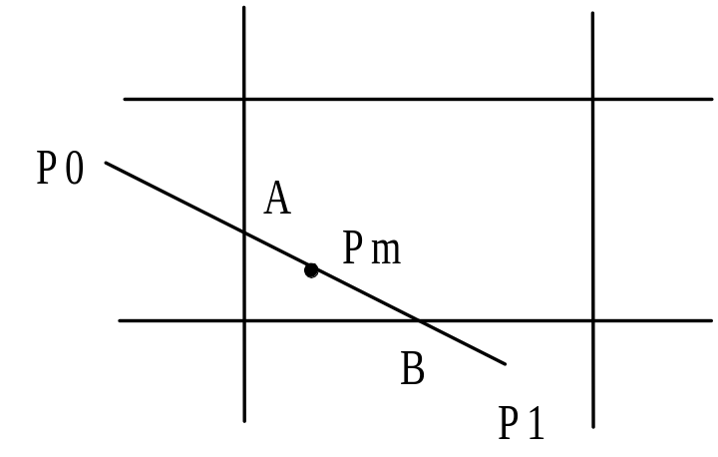
三、中点分割裁剪算法
与Cohen-Sutherland算法一样首先对线段端点进行编码，并把线段与窗口的关系分为三种情况，对前两种情况，进行一样的处理；对于第三种情况，则简单的把线段等分为两段，分别为对两段重复以上处理，直到每条线段完全在窗口内或者完全在窗口外。如图，Pm为P0P1中点。

Slide 65
三、中点分割算法-步骤
（1）输入直线段的两端点坐标。P1(x1,y1),p2(x2,y2),以及窗口的四条边 界坐标:wyt,wyb,wxl,wxr。
(2)对p1,p2进行编码。P1,p2编码分别为code1,code2
(3)若code1∪code2=0，则对直线段应该取之，保留当前直线段的端点坐标，转（5）；否则若code1&code2≠0，对直线段可弃之，转（5）。当上述两条件不满足时，进行步骤（4）。
（4）求出直线段的中点M（x=round((x1+x2)/2） y=round((y1+y2)/2,）将P1M,P2M入栈。
（5）当栈不空时，从栈中弹出一条直线段，取为p1,p2,转（2）进行处理，否则继续(6).
(6)当栈为空时，合并保留的直线段端点，得到窗口内的直线段p1p2，用直线扫描法画出当前直线段p1p2,算法结束。

Slide 66
三、中点分割裁剪算法
对分辩率为2N*2N的显示器，上述二分过程至多进行N次。
主要过程只用到加法和除法运算，适合硬件实现，它可以用左右移位来代替乘除法，这样就大大加快了速度。

Slide 67
举例
如图所示，叙述对线段p1p2进行中点分割法裁剪的过程，要求步骤清晰，其中，p3为p1p2的中点，p4为p1p3的中点，p5为p1p4的中点，p6为p4p3的中点，p7为p3p6的中点

Slide 68
p1
·p5
·p4
P6·
·p7
·p3
p2

Slide 69
（1）首先对p1p2进行编码，p1=0001，p2=0110。
（2）由于code1|code2 ≠0，code1&code2 =0，故对线段既不能舍弃，也不能保留，对其进行中点法分割处理。
（3）p3为p1p2的中点，p3p2可弃之，处理p1p3
（4）p1p3的中点为p4，处理p1p4和p4p3，

Slide 70
（5）p1p4中点为p5，p1p5可弃之，p5p4可取之
（6）p4p3中点为p6，p4p6可取之，处理p3p6，p3p6中点为p7，p6p7可取之，p7p3可弃之。
（7）处理完毕，合并p5p4，p4p6，p6p7。

Slide 71
四、参数化裁剪法（cynus-beck）

Slide 72
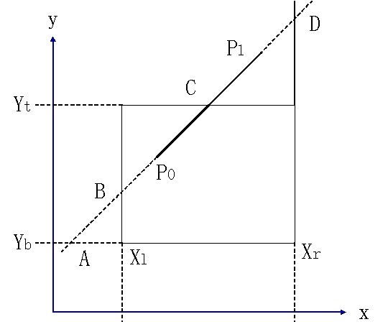
五、梁友栋-Barsky算法
设要裁剪的线段是P0P1。 P0P1和窗口边界交于A,B,C,D四点，见图。算法的基本思想是从A,B和P0三点中找出最靠近P1的点，图中要找的点是P0。从C,D和P1中找出最靠近P0的点。图中要找的点是C点。那么P0C就是P0P1线段上的可见部分。

Slide 73
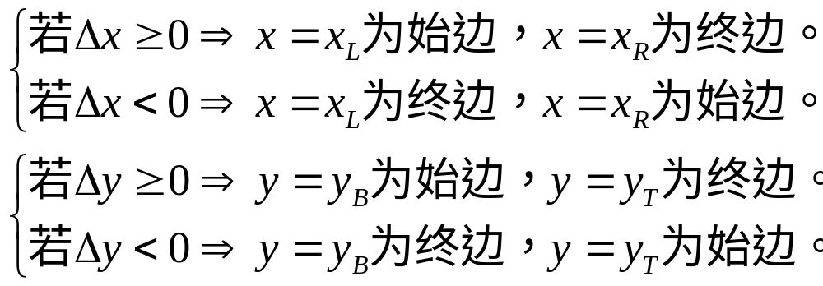
梁友栋-Barsky算法
线段的参数表示
x=x0+t△x
y=y0+t△y 0<=t<=1
△x=x1-x0 △y=y1-y0
窗口边界的四条边分为两类：始边和终边。

Slide 74
五、梁友栋-Barsky算法：交点计算
1
求出P0P1与两条始边的交点参数t0, t1 , 令tl=max(t0 ,t1,0)，则tL即为三者中离p1最近的
点的参数
求出p0p1与两条终边的交点参数t2, t3, 令tu=min(t2,t3,1) ，则tU即为三者中离p0最近的
点的参数
若tu > tl,则可见线段区间
[tl , tu]
t₃
t₂
t₁
t₀
0

Slide 75
五、梁友栋-Barsky算法
始边和终边的确定及交点计算：
令 QL= - △x DL= x0-xL
QR= △x DR= xR-x0
QB= - △y DB= y0-yB
QT= △y DT= yT-y0
交点为 ti= Di / Qi i=L,R,B,T
Qi <0 ti为与始边交点参数
Qi >0 ti为与终边交点参数
Qi =0 Di <0 时,线段不可见
Di >0 时, 分析另一D,
E
A
B
F

Slide 76
五、梁友栋-Barsky算法
当Qi =0时
若Di <0 时,线段不可见（如图中AB，有QR=0，DR<0）
若Di >0 时, 分析另一D,
（如图中的EF就是这种情况，它使QL=0，DL>0和QR=0，DR>0。这时由于EF和x=xL及x=xR平行，故不必去求出EF和x=xL及x=xR的交点，而让EF和y=yT及y=yB的交点决定直线段上的可见部分。）
E
A
B
F

Slide 77
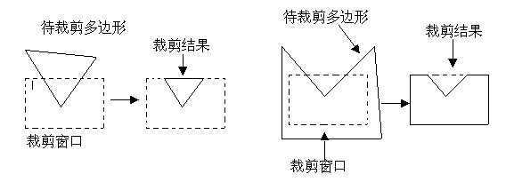
7.3.2 多边形裁剪
错觉：直线段裁剪的组合？
新的问题：1）边界不再封闭，需要用窗口边界的恰当部分来封闭它，如何确定其边界？

Slide 78
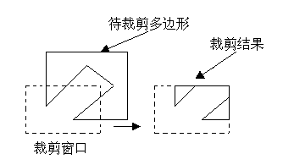
多边形裁剪
2）一个凹多边形可能被裁剪成几个小的多边形，如何确定这些小多边形的边界？

Slide 79
多边形裁剪的方法
Sutherland-Hodgman算法
Weiler-Atherton多边形裁剪

Slide 80
一、Sutherland-Hodgman算法
Sutherland-Hodgman算法又叫逐边裁剪法（reentrant polygon clipping）,由I.E Sutherland和G.E Hodgman于1974年提出。
分割处理策略：将多边形关于矩形窗口的裁剪分解为多边形关于窗口四边所在直线的裁剪。

Slide 81
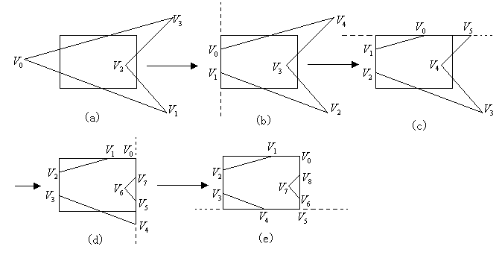
流水线过程(左上右下)：前边的结果是后边的输入。亦称逐边裁剪算法

Slide 82
Sutherland-Hodgman算法
基本思想是一次用窗口的一条边裁剪多边形。
考虑窗口的一条边以及延长线构成的裁剪线，该线把平面分成两个部分:可见一侧；不可见一侧
多边形的各条边的两端点S、P。它们与裁剪线的位置关系只有四种
s
p
s
p
p
I
s
I
s
p
a
b
c
d

Slide 83
Sutherland-Hodgman算法
情况（a）s,p均在窗口内测，仅输出顶点P；
情况（b）s,p均在窗口外测，输出0个顶点（舍去p）；
情况（c）s在窗口内测，p在窗口外侧，求出交点I，保存I，舍去p；
情况（d）s在窗口外测，p在窗口内侧，求出交点I，保存I与p；
s
p
s
p
p
I
s
I
s
p
a
b
c
d

Slide 84
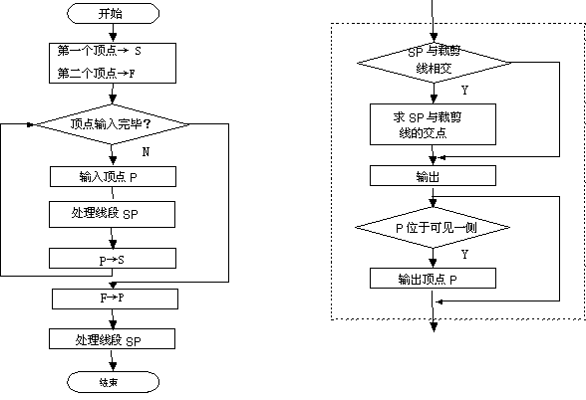
Sutherland-Hodgman算法框图
处理线段SP过程子框图

Slide 85
Sutherland-Hodgman算法
上述算法仅用一条裁剪边对多边形进行裁剪，得到一个顶点序列，作为下一条裁剪边处理过程的输入。
对于每一条裁剪边，算法框图同上，只是判断点在窗口哪一侧以及求线段SP与裁剪边的交点算法应随之改变。

Slide 86
Sutherland-Hodgeman算法
对凸多边形应用本算法可以得到正确的结果，但是对凹多边形的裁剪将如图所示显示出一条多余的直线。这种情况在裁剪后的多边形有两个或者多个分离部分的时候出现。因为只有一个输出顶点表，所以表中最后一个顶点总是连着第一个顶点。
解决这个问题有多种方法，一是把凹多边形分割成若干个凸多边形，然后分别处理各个凸多边形。二是修改本算法，沿着任何一个裁剪窗口边检查顶点表，正确的连接顶点对。再有就是Weiler-Atherton算法。

Slide 87
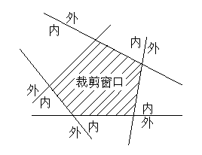
Sutherland-Hodgman算法
思考：
如何推广到任意凸多边形
裁剪窗口？

Slide 88
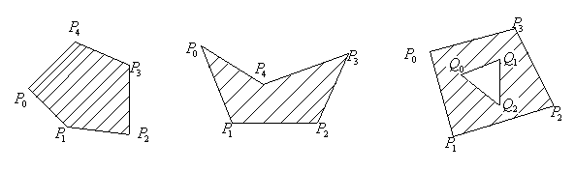
二、Weiler-Athenton算法
裁剪窗口为任意多边形（凸、凹、带内环）的情况：
主多边形：被裁剪多边形，记为A
裁剪多边形：裁剪窗口，记为B

Slide 89
Weiler-Athenton算法
多边形顶点的排列顺序（使多边形区域位于有向边的左侧 ）外环：逆时针 ；内环：顺时针
主多边形和裁剪多边形把二维平面分成两部分。
  内裁剪：A∩B
  外裁剪：A-B

Slide 90
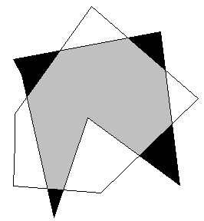
裁剪结果区域的边界由A的部分边界和B的部分边界两部分构成，并且在交点处边界发生交替，即由A的边界转至B的边界，或由B的边界转至A的边界

Slide 91
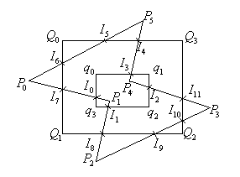
Weiler-Athenton算法
如果主多边形与裁剪多边形有交点，则交点成对出现，它们被分为如下两类：
进点：主多边形边界由此进入裁剪多边形内
如，I1,I3, I5, I7, I9, I11
出点：主多边形边界由此离开裁剪多边形区域.
如， I0,I2, I4, I6, I8, I10

Slide 92
Weiler-Athenton算法解释1
1、建立主多边形和裁剪多边的顶点表．
2、求主多边形和裁剪多边形的交点，并将这些交点按顺序插入两多边形的顶点表中。在两多边表形顶点表中的相同交点间建立双向指针 。
3、裁剪: 如果存在没有被跟踪过的交点，执行以下步骤：

Slide 93
Weiler-Athenton算法解释1
1）建顶点表；
2）求交点；
3）裁剪… …

Slide 94
Weiler-Athenton算法解释1

Slide 95
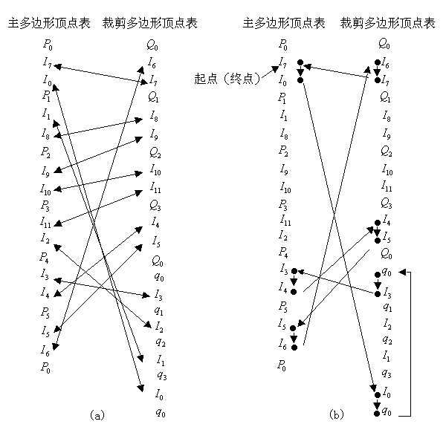

Slide 96
Weiler-Athenton算法解释1
(1)建立空的裁剪结果多边形的顶点表．
(2)选取任一没有被跟踪过的交点为始点，将其输出到结果多边形顶点表中．
(3)如果该交点为进点，跟踪主多边形边边界；否则跟踪裁剪多边形边界．
(4) 跟踪多边形边界，每遇到多边形顶点，将其输出到结果多边形顶点表中，直至遇到新的交点．

Slide 98
Weiler-Athenton算法解释1
(5)将该交点输出到结果多边形顶点表中，并通过连接该交点的双向指针改变跟踪方向（如果上一步跟踪的是主多边形边界，现在改为跟踪裁剪多边形边界；如果上一步跟踪裁剪多边形边界，现在改为跟踪主多边形边界）．
(6)重复(4)、(5)直至回到起点，取I7为起点，所得裁剪结果多边形I₇I₀q₀I₃I₄I₅I₆I₇。取I₈为起点，所得裁剪结果多边形为I₈I₉I₁₀I₁₁I₂q₂I₁I₈。

Slide 99
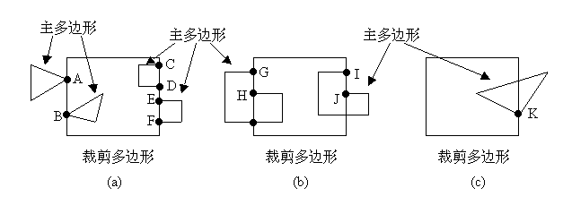
Weiler-Athenton算法解释1
交点的奇异情况处理
1、与裁剪多边形的边重合的主多边形的边不参与求交点；
2、对于顶点落在裁剪多边形的边上的主多边形的边，如果落在该裁剪边的内侧，将该顶点算作交点；而如果这条边落在该裁剪边的外侧，将该顶点不看作交点

Slide 100
Weiler-Athenton算法解释2
算法基本思想：有时沿着多边形的方向来处理顶点，有时沿着窗口的边界方向来处理顶点，具体采用哪一条路径，要根据多边形处理方向（顺时针或者逆时针）和当前处理的多边形顶点是由外到ni内还是由内到外决定。

Slide 101
Weiler-Athenton算法解释2
算法举例：如图，假定按照顺时针方向处理顶点，且将用户多边形定义为Ps，窗口矩形定义为Pw，算法从Ps的任一点出发，跟踪检测Ps的每一条边，当Ps与Pw相交（实交点），按照如下规则处理：
（1）若是由不可见侧进入可见侧，如图中的顶点B到顶点C的情况，则继续沿着Ps的边往下处理，同时输出该直线段（V₁C）

Slide 102
Weiler-Athenton算法解释2
(2)若是由可见侧进入不可见侧，如图中的顶点C到顶点D的情况，则从当前交点（V2）开始，沿窗口边界顺时针检测Pw的边，即用窗口的有效边界去裁剪Ps的边，找到PS与 Pw最靠近当前交点的另一交点，如图中的V1，输出可见直线段（CV2）和由当前交点（V1）到另一交点（V2）之间窗口边界上的线段（V2V1）

Slide 103
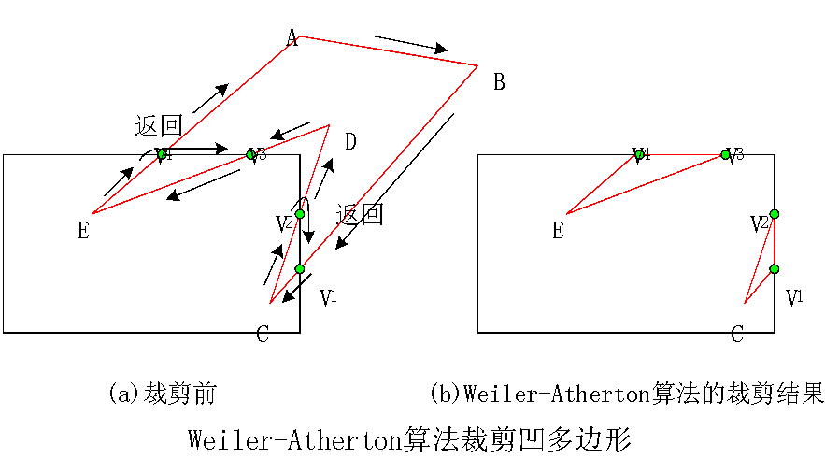

Slide 104
Weiler-Athenton算法解释2
(3)返回到当前交点（V2），再沿着Ps处理各条边，直到处理完Ps的每一条边，回到起点为止。

Slide 105
Weiler-Athenton算法解释2
Weiler-Athenton算法缺点：由于需要反复求Ps的每一条边与Pw的4条边以及Pw的每一条有效边与Ps的全部边的交点，因而计算工作量很大

Slide 106
7.3.3 字符的裁剪
一般裁剪
当需要输出的字符和文本均在窗口内时予以显示，都不在窗口内时不予显示，一部分在内一部分在外时需要裁剪。
基本方法：
1 最简单的方法是：把字符方框（掩膜）与窗口比较，若整个方框位于窗口内则显示，否则不显示。

Slide 107
2 若应用要求较高时，即使一个字符部分不再窗口内也要将窗口内的部分显示出来，此时，当字符为点阵式时，则在把字符掩模各位写入像素缓存前先判断该位对应的像素是否在窗口内，在内则写，不在内则不写。
若字符为矢量型的，则需要对跨越窗口边界的笔画进行裁剪，裁去笔画伸到窗口外的部分，也即转化为对线段的裁剪。

Slide 108
二、按照裁剪精度划分
按照裁剪的精确度，可分为：串精度裁剪、字符精度裁剪、笔画/像素精度裁剪。
1 串精度：字符串整个方框在窗口内时予以显示，否则不显示，如图：
2 字符精度：当字符串的某个字符方框整个在窗口内时予以显示，否则不显示
如图：

Slide 109
3 笔画/像素精度
要具体判断字符串中各字符的哪些像素/笔画的哪一部分在窗口内进而作相应的处理。

